Slide 1
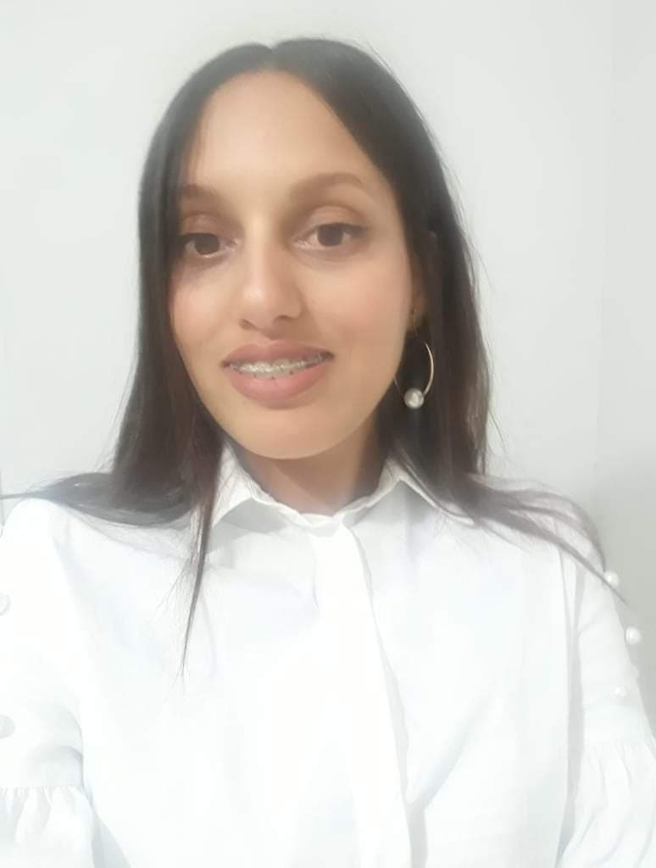






FORMATION
Depuis 2018 | ISTIC ( Institut Supérieur de la Technologie de l’information et de la Communication )
Master de recherche en Robotique, Informatique et système de communication (RISC) spécialité Data science and smart services
2015 – 2018 | ISTIC ( Institut Supérieur de la Technologie de l’information et de la Communication )
licence fondamentale en science de l’informatique(LFSI)
2014 – 2015 | Baccalauréat spécialité Science expérimentale
Chaima MHEDHBI
23 ans
CONTACT
ACQUIS
+216 50570094
Programmation : C++,Java, Java8,J2EE,Python
Programmation web : HTML5 , CSS3 , JavaScript , PHP , Bootstrap ,UML , Node Js
Base de données : MYSQL,Oracle
Autre : Intelligence Artificielle, Systèmes Tutoriels Intelligents (STIs), Planification en Intelligence Artificielle,Machine Learning , Big Data , Internet Of Things ,Stream mining, Web mining, System décisionnel, data mining,, Cloud Computing , SOA.
14 rue Om kalthoum Cité Saada Mohammadia, Ben arrous
mhedhbiechaima@gmail.com
LANGUES
Arabe Maternelle
Français Moyenne
EXPÉRIENCES PROFESSIONNEL
Anglais Courant
Février-Mais 2018 – Stage de fin d’étude ARAB SOFT Montplaisir ,Tunis ,Tunisie
Projet de fin d’étude : Application web des gestion des réclamation et intervention
- gérer les réclamations et les interventions client coté matériel ou logiciel
- les contrats et les comptes sont gérés par le client et par les personnelles de l’entreprise
Mots clés : J2EE,JSF , Hibernante et Bootsfaces, Netbeans, XAMP phpMyadmin
Juillet 2017 – Stage d’été au sein SEA LATELEC La Charguia II, Tunis, Tunisie
-Maintenance des ordinateurs
.
INTÉRÊTS
Natation
Lecture
Internet et actualité
Musique

